Slide 1
Развитие связной речи дошкольников методом наглядного моделирования
Государственное бюджетное общеобразовательное учреждение города Москвы "Школа № 1357 "На Братиславской"
Подготовила учитель-логопед
Сидорова Ульяна Митрофановна
Москва, 2022 г

Slide 2
определение
Моделирование – это опосредованное практическое или теоретическое исследование объекта, при котором непосредственно изучается не сам интересующий нас объект, а некоторая вспомогательная искусственная или естественная система: находящаяся в некотором объективном соответствии с познавательным объектом; способная замещать его в определенных отношениях; дающая при ее исследовании, в конечном счете, информацию о самом моделируемом объекте.

Slide 3
Целесообразность
наглядное моделирование облегчает детям с ТНР овладение связной речью, так как использование символов, пиктограмм, заместителей, схем облегчает запоминание и увеличивает объем памяти, и в целом развивает речемыслительную деятельность детей;
приемы наглядного моделирования используют естественные механизмы памяти мозга и позволяют полностью контролировать процесс запоминания, сохранения и припоминания информации;
дети, владеющие средствами наглядного моделирования, в дальнейшем способны самостоятельно развивать речь в процессе общения и обучения.

Slide 4
цель
В связи с этим мы поставили перед собой цель: развивать у детей речевую и познавательную активность с помощью использования метода моделирования, включая в работу схемы, схемы-модели, в следствии чего развивать связную речь дошкольников с ОВЗ.

Slide 5
задачи
Развивать наглядно-образное и формировать словесно-логическое мышление, умение делать выводы, обосновывать свое суждение
Расширять представления об окружающем мире, явлениях действительности.
Расширять и активизировать словарный запас детей, совершенствовать диалогическую и монологическую речь.
Развивать умение наблюдать, видеть в наблюдаемых объектах части и признаки

Slide 6
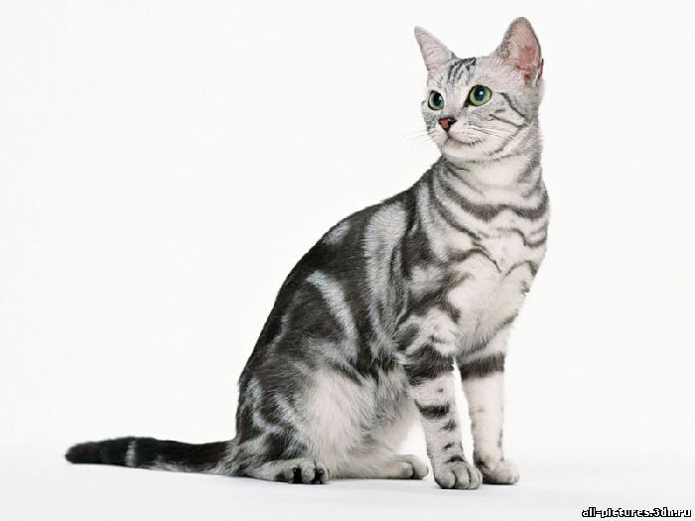
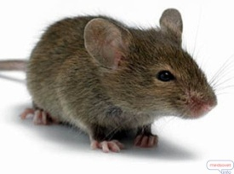
Обучение постановке вопросов
VII. Постановка вопросов к предложению с опорой на предметные картинки или символы, их заменяющие.

Slide 7
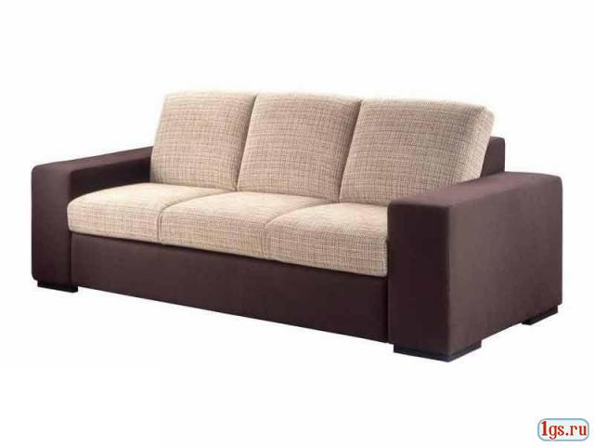
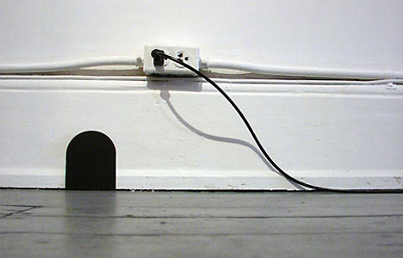
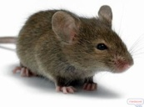
Обучение постановке вопросов
VIII. Работа по постановке вопросов к трем предложениям, связанным контекстом

Slide 8
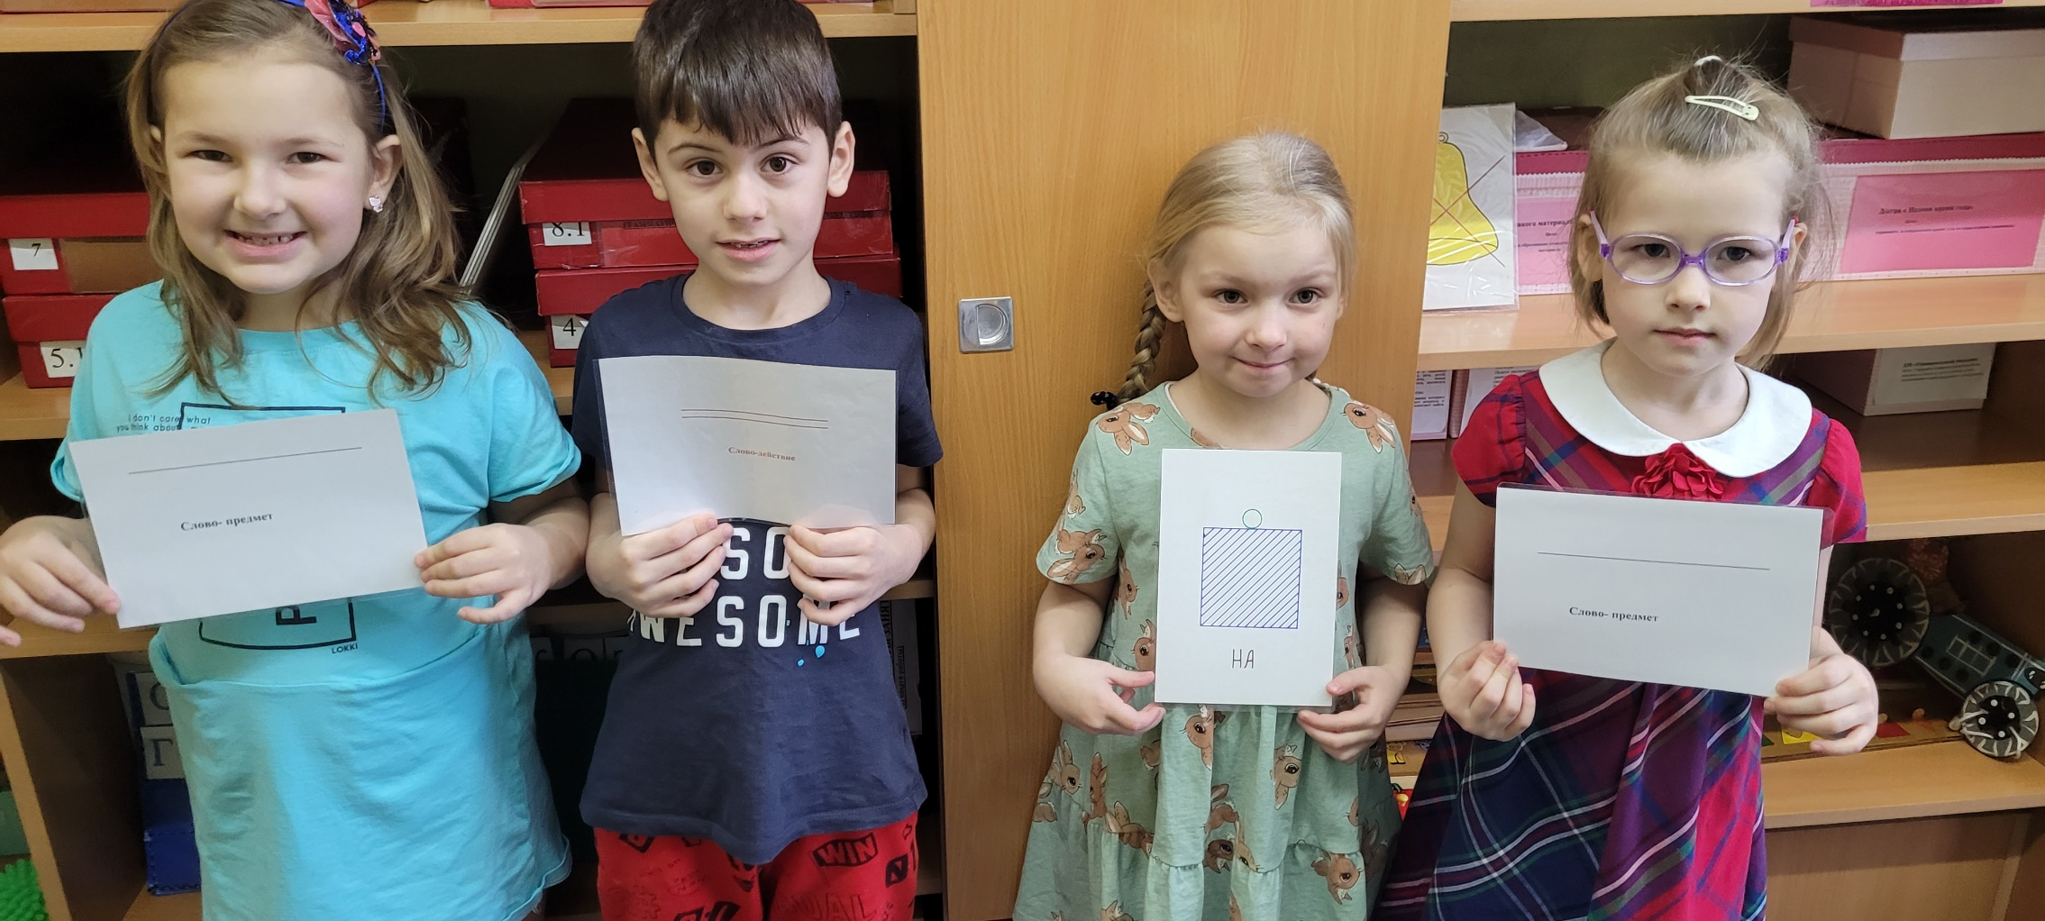
Работая над формированием и совершенствованием монологической речи, в работе также использовали модели, так как монологическая речь детей с ограниченными возможностями здоровья характеризуется пропуском смысловых звеньев, нарушением логической последовательности повествования, длительными паузами, большим числом ошибок в построении предложений

Slide 9
Составление рассказов
Следующий этап – это работа над умением составлять рассказы. На данном этапе использовали модели, включающие опорные стилизованные картинки, соответствующие основным частям рассказа.

Slide 10
Формирование связной речи по предметно-графическому плану В.К.Воробьевой
Лакомка
Наша кошка Мурка всем на удивление любила мед.
Запах меда шел из малинника.
В малиннике стоял улей.
Улей охраняли пчелы.
Пчелы и покусали нашу кошку Мурку.
Теперь Мурка близко не подходит к меду.

Slide 11
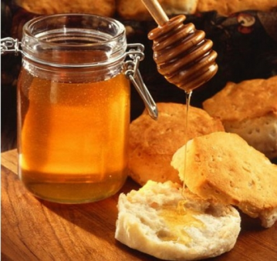
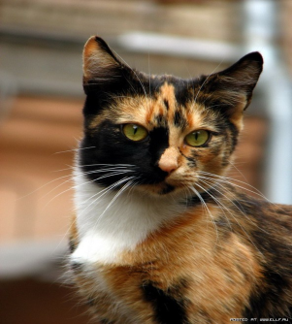
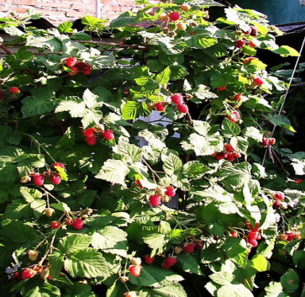
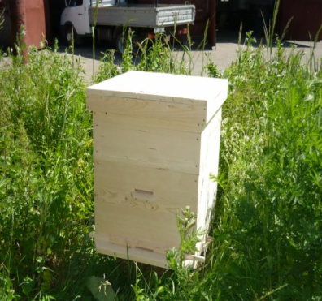
ПЛАН –СХЕМА РАССКАЗА

Slide 12
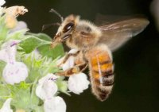

Slide 13
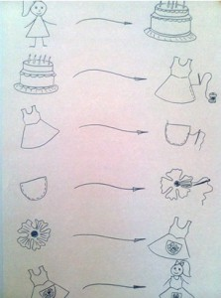
У Нины был день рождения.
На день рождения бабушка сшила Нине красивый сарафан.
К сарафану бабушка пришила карман.
А на кармане она вышила большой красный мак.
Красный мак ещё больше украсил сарафан.
Нарядный сарафан очень понравился Нине.

Slide 14
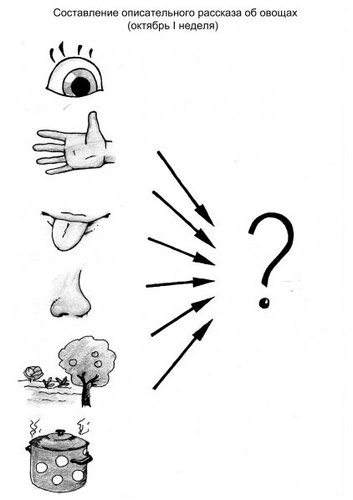
Сенсорно-графические схемы Воробьевой В.К.

Slide 15
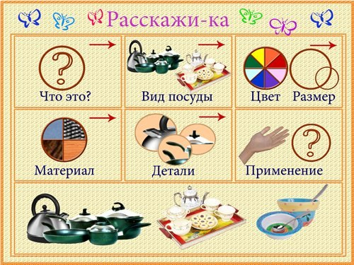
Обучение составлению описательных и сравнительных рассказов
Предметно-схематические модели Ткаченко Т.А.

Slide 16
Предметно-схематичные модели Ткаченко Т.А.

Slide 17
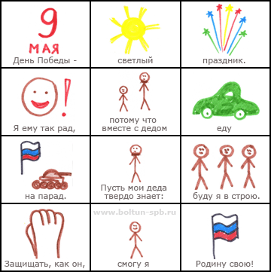
Для разучивания стихов

Slide 19
ОТГАДЫВАНИЕ ЗАГАДОК

Slide 21
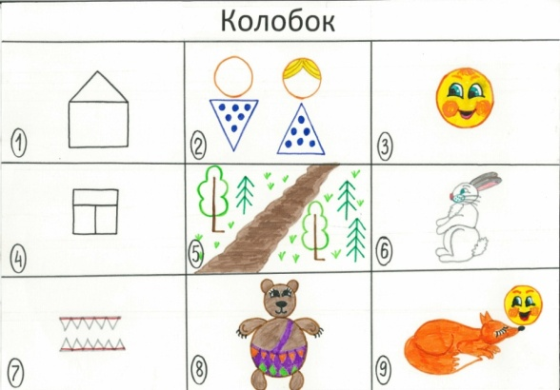
Мнемотехника для сказок

Slide 22
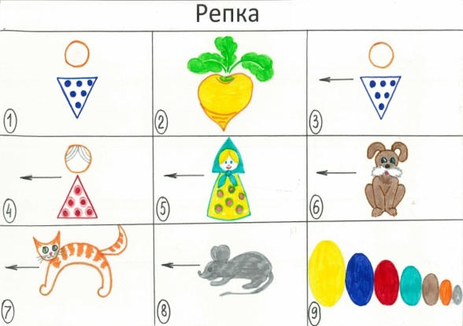

Slide 23
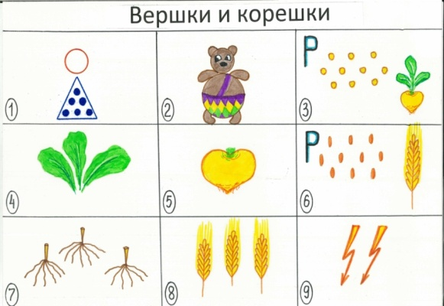

Slide 24
Спасибо за внимание!
sum1966@yandex.ru

